Slide 1
Do-JEPA
从预测未来，到预测动作效果
From Masking to Intervention in Latent World Models
论文作者 Hossein Resani · Javen Qinfeng Shi
Adelaide University · AIML / Responsible AI Research Centre
arXiv:2609.37378v1 · 2026 年 9 月 29 日
同一状态
动作 / 参考动作
两条未来的潜在差分
从一次状态分叉，学习动作改变了什么、作用于哪里、如何传播。
1/10
Notes:
Do-JEPA: From Masking to Intervention in Latent World Models. Hossein Resani, Javen Qinfeng Shi. arXiv:2609.37378v1, 2026-09-29. https://arxiv.org/pdf/2609.37378
正文§1–3，图1–2。

Slide 2
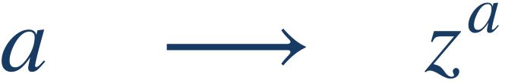
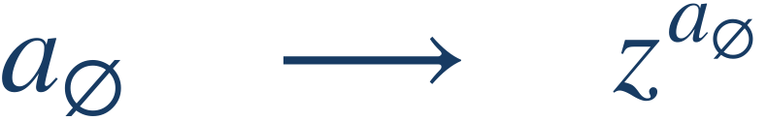
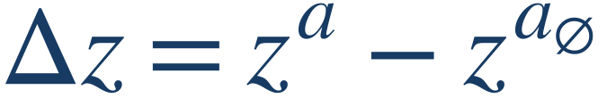
让两个未来只在动作上不同
掩码训练：改变可见信息
配对干预：改变世界发生的过程
C-JEPA 隐去物体槽，再从其余槽补全。
目标仍来自同一条日志轨迹：背景与结果的
相关性仍可能被模型用来预测。
完整状态 sₜ + 相同噪声 / 背景
动作分支
参考分支
历史 z → 隐去槽 → 预测未来
普通预测损失只约束未来是否接近目标，
没有指定变化中哪一部分由动作造成。
示例
参考动作通常为物理 no-op；CausalWorld
使用围绕当前关节位置镜像的命令。
差分 (2, 0, 0)：共享的后两维抵消。
它描述当前状态下“换动作”的效果。
配对消去两分支共享的成分；状态与背景交互的潜在成分不会自动消失。
2/10
Notes:
Do-JEPA: From Masking to Intervention in Latent World Models. Hossein Resani, Javen Qinfeng Shi. arXiv:2609.37378v1, 2026-09-29. https://arxiv.org/pdf/2609.37378
§3.1–3.2，式1–3，图1；附录C说明完整状态、接触缓存与随机数恢复。示例向量为讲解用假设数值，不是实验结果。

Slide 3

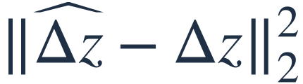
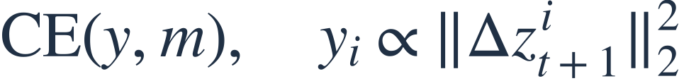
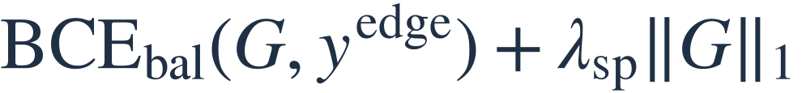
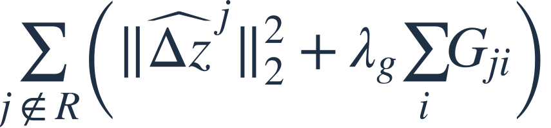
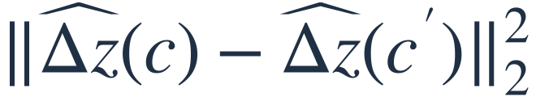
差分之外，还要监督入口、传播与不变部分
历史 → 无动作基线 b
+
入口 m → 残差 r → 门控 G
=
监督项 | 训练目标（省略批次平均） | 具体职责
效果损失 |  | 约束动作造成的变化量与方向
入口损失 |  | 首步响应能量归一化，指定直接作用槽
传播损失 |  | 响应晚一拍的槽对提供传播标签
槽不变损失 |  | 未响应槽效应归零，关闭流入门
背景损失 |  | 同物理状态换背景，效果应一致
总目标 | 两分支预测 + 上述加权损失 + R | 保留事实预测与防坍缩正则
槽模型把动作放入残差路径；全局 LeWM 潜在只有 K=1，使用效果损失而无槽门控。
3/10
Notes:
Do-JEPA: From Masking to Intervention in Latent World Models. Hossein Resani, Javen Qinfeng Shi. arXiv:2609.37378v1, 2026-09-29. https://arxiv.org/pdf/2609.37378
§3.3，式4–10，图2；表6、8、10。表中省略批次平均。Lctx在端到端模型同时作用预测和目标；状态Push-T作用物理槽事实预测。
机制：入口m由每个槽与动作的评分经softmax得到；真实动作的mask总和为1，参考no-op时为0。直接残差rᵢ=mᵢu(zᵢ,a)，u为有界输出。传播沿(A⊙G)搬运残差，门控后不再归一化，因此关门能真正阻断消息。G只依赖槽状态，Gjj=0。预测是无动作基线b与传播后残差相加，因此首步预测差分等于残差。
y的首步能量在槽间归一化；R为整个配对时间窗曾超过阈值的响应槽。onset晚一拍提供候选传播边，未被本次rollout使用的边没有正标签。LeWM端到端分支的目标端也接收梯度，SIGReg防止表征坍缩；冻结槽模型目标固定。

Slide 4
训练用配对真值，测试只给历史与动作
从模拟器到监督
从模型到检验
保存完整状态 → 两次 rollout → 编码未来
首步差分：入口；响应时间：传播；
全时域无响应：不变槽；换背景：context twin。
预测效果：同一历史输入动作与参考动作后相减。
规划：使用事实预测搜索动作。
物理评估：训练 / IID 数据拟合读出探针。
训练变体 | 使用的数据 | 额外约束
Obs | 事实分支 | 普通未来预测
Aug | 事实 + 参考；有时含背景孪生 | 各样本独立预测，不比较分支
Paired | 与 Aug 完全相同 | 加效果损失
Do-JEPA full | 配对 + 背景孪生 | 加背景损失；槽模型按设置加槽损失
指标分工：事实误差测未来；效果误差测动作差分；AUROC 测是否响应；结构 F1 测路径。
Aug 与 Paired 看见相同数据；两者的差异才能隔离“显式比较两条未来”的贡献。
4/10
Notes:
Do-JEPA: From Masking to Intervention in Latent World Models. Hossein Resani, Javen Qinfeng Shi. arXiv:2609.37378v1, 2026-09-29. https://arxiv.org/pdf/2609.37378
§3.3–4，表7–10，附录B–D。状态与图真值在像素任务中仅用于基准构建、平衡及评价探针。

Slide 5
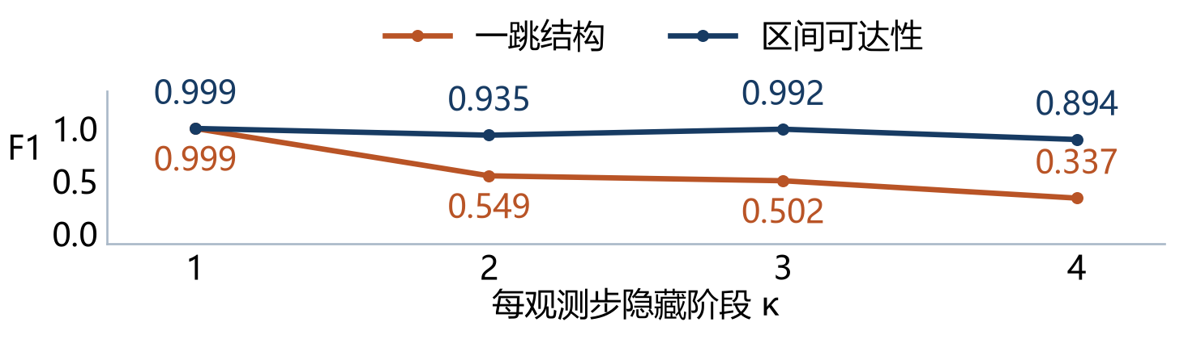
预测得准，不会自动把动作送到正确入口
四物体环 + 三干扰槽：测试反转训练相关性
入口消融 | Top-1 ↑ | 干扰槽 mask ↓ | 效果 MSE ↓
稀疏 mask | 0.000 | 1.000 | 0.0110
+ 效果损失 | 0.000 | 1.000 | 0.0100
+ 入口损失，温度 1.0 → 0.7 | 0.9995 | 0.000082 | 0.00093
效果损失可由后续传播补偿错误入口；稀疏性决定“几个槽”，首步标签决定“哪个槽”。
传播监督的独立证据
边 AUROC：0.624 → 0.975
3/3 种子恢复四条环边。
观测间隔内多跳传播，会混合先后顺序。
入口要看首步响应；传播要看时间顺序。观测变粗时，可识别的关系转向区间可达性。
5/10
Notes:
Do-JEPA: From Masking to Intervention in Latent World Models. Hossein Resani, Javen Qinfeng Shi. arXiv:2609.37378v1, 2026-09-29. https://arxiv.org/pdf/2609.37378
表1（seed7，所有7槽top-1），表12与13（7/17/27）。表1支持监督同时把温度1.0改为0.7，未做温度匹配对照。传播AUROC对测试rollout onset标签；结构F1对真实一跳图。

Slide 6
背景不变性必须落到承载物理的潜在方向
状态 Push-T：背景损失权重 0.25
为什么潜在惩罚可能伤害物理精度
两次独立种子的 OOD 误差降低 43.9% / 55.2%；
IID 误差增加 4.2% / 3.5%。
权重由另一种子的 IID–OOD 曲线选定。
CausalWorld 诊断：192 维空间中两个方向
承载约 99.8% 的解码物理误差。均匀压低
潜在差异，可能把误差留在这些关键方向。
冻结视觉槽 / OOD | 事实误差 (px) ↓ | 响应效果 (px) ↓ | 响应 AUROC ↑ | 背景敏感 (px) ↓
Mask | 39.02 | 20.25 | 0.485 | 19.91
Aug | 24.88 | 16.79 | 0.666 | 12.59
Do-JEPA | 27.19 | 17.89 | 0.691 | 13.74
相对 Mask 六项指标均改善；相对同数据 Aug，响应检测更好，事实与效果误差更高。
固定状态变量上，背景孪生能消除捷径；学习到的潜在距离与物理距离可能不一致。
6/10
Notes:
Do-JEPA: From Masking to Intervention in Latent World Models. Hossein Resani, Javen Qinfeng Shi. arXiv:2609.37378v1, 2026-09-29. https://arxiv.org/pdf/2609.37378
§4.2，附录E.3–E.4，表15、20，E.6诊断。状态Push-T λctx=.25在seed7的IID–OOD曲线上选择；展示seed17/27。表15均值，误差单位px；模型使用冻结VideoSAUR槽。

Slide 7
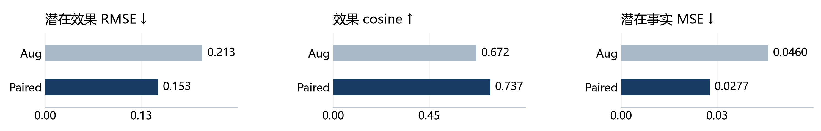
像素端到端：效果收益随训练动作分布迁移
LeWM 微调：同数据 Aug → Paired（富集配对，50% 响应）
潜在空间由各模型自己学习；还需用物理位移读出检验动作效果。
响应物理 RMSE 变化 | 自然动作测试 | 未按结果筛选 holdout
自然动作训练 | −13.5% | −5.5%
富集动作训练 | +5.9% | +4.7%
自然专家动作训练后，响应物理效果误差下降 13.5%；独立抽取动作的 holdout 下降 5.5%。
7/10
Notes:
Do-JEPA: From Masking to Intervention in Latent World Models. Hossein Resani, Javen Qinfeng Shi. arXiv:2609.37378v1, 2026-09-29. https://arxiv.org/pdf/2609.37378
§4.3，图3，表17–19。上方为enriched训练10k配对、LeWM微调10epoch、λΔ=.5，3新seed17/27/37。下表为表18物理响应RMSE相对变化，三seed均值；natural测试episode-disjoint；holdout响应323个。

Slide 8
CausalWorld：训练方式决定事实精度的代价
从头训练，α = 1：Paired 相对 Aug（3 个独立基准实例）
测试偏移 | 响应效果 RMSE | 潜在背景敏感 | 事实 RMSE | 响应 AUROC
视觉相关性反转 | −3.9% | −66.2% | +52.8% | −0.054
质量 / 摩擦 + 背景独立 | −20.3% | −65.4% | +51.5% | −0.070
物理改变 + 视觉反转 | −19.5% | −66.2% | +51.1% | −0.073
改变训练方案：效果精度与事实预测的取舍
方案 | 事实 RMSE / OOD | 效果 RMSE / 物理偏移 | 事实误差各split ≤ +10%
从头 α = 1 | +51.8% | −19.9% | 0/3
从头 α = 0.25 | +10.6% | −12.8% | 1/3
从 Aug 微调 α = 1 | −0.9% | −13.3% | 3/3
从已收敛 Aug 模型继续训练 2,000 步，可保留事实精度并改善动作效果。
8/10
Notes:
Do-JEPA: From Masking to Intervention in Latent World Models. Hossein Resani, Javen Qinfeng Shi. arXiv:2609.37378v1, 2026-09-29. https://arxiv.org/pdf/2609.37378
§4.3，表2、3、20、21；C.5与E.6。表2=3个独立dataset seed17/27/37，model107，40k更新；相对Aug。mechanism同时使背景与结果独立。表3低权重与微调为post-hoc诊断，OOD=3split均值，physics=mechanism+composed。

Slide 9
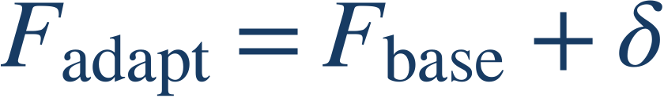
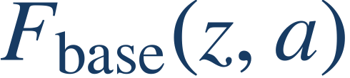
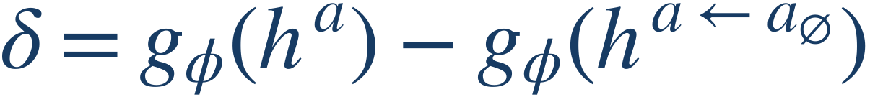
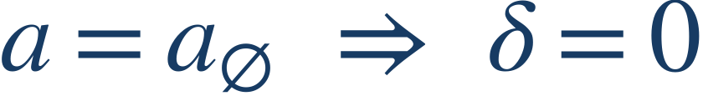
动作效果更准，也要保住规划所用的动力学
开发集 50 个回合：直接全量微调，效果误差 −29.1%，规划成功率 94% → 54%。
冻结基础预测器
同权重适配器差分
约束训练
独立规划检验：600 个配对回合
秩 ≤16 的可训练修正
惩罚偏离基础模型的 5 步轨迹
仅选 rollout 误差 ≤ 基础 1.2× 的检查点
固定编码器与基础预测器权重
三项一同引入，未单独消融中心化。
自然动作适配器 87.7% vs. 基础 87.8%
成功率差 −0.17 个百分点
90% CI [−2.20, +1.87]，落入 ±3 pp
TOST 等效检验；回合使用配对起点与目标。
结论是保留规划能力；没有显示规划提升。
中心化适配器 + 多步保持损失 + 漂移筛选，使规划成功率与原模型落在 ±3 个百分点内。
9/10
Notes:
Do-JEPA: From Masking to Intervention in Latent World Models. Hossein Resani, Javen Qinfeng Shi. arXiv:2609.37378v1, 2026-09-29. https://arxiv.org/pdf/2609.37378
附录F，式11，图7，表22–24，p30规划等效。50episode开发集base94%、full paired54%；600episode自然动作adapter seed7 87.7% vs base87.8%，paired difference−.17pp，90%CI[−2.20,+1.87]。三组件一同引入，非centering单独消融。

Slide 10
Do-JEPA 的贡献：让世界模型接受干预问题的检验
研究问题 | 最有力证据 | 适用条件 / 实际含义
动作进入哪里？ | 合成槽 Top-1 99.95–100% | 对象对齐、单直接目标；首步先于传播
效果沿哪里传播？ | 3/3 种子恢复环图；AUROC 0.975 | 时间分辨率决定一跳边或区间可达性
像素中能否学会动作效果？ | 自然动作物理误差 −13.5% | 同数据对照；训练干预分布影响迁移
怎样减少精度代价？ | CausalWorld 微调：物理效果 −13.3% | 物理偏移均值；事实 OOD 误差 −0.9%
能否用于控制？ | 600 回合规划等效于基础模型 | 需要保持多步动力学；效果增益未变成成功率提升
数据要求：完整状态可恢复，两个分支共享噪声；背景孪生只改观测。
真实世界的近似配对会混入状态与噪声差异，需另行建模。
把事实预测、动作效果、作用结构与规划分开评估，才能知道模型究竟学到了什么。
10/10
Notes:
Do-JEPA: From Masking to Intervention in Latent World Models. Hossein Resani, Javen Qinfeng Shi. arXiv:2609.37378v1, 2026-09-29. https://arxiv.org/pdf/2609.37378
§5–6；附录B、F、G。全篇结论与条件综合：exact pair双rollout；support softmax单直接target；时间可分辨；context不变物理；pixel物理指标需要探针。

